Slide 2
REPÚBLICA
A palavra república é derivada de
RES PUBLICA,
expressão latina que significa
COISA DO POVO, COISA PÚBLICA, O QUE É DE TODOS.
Forma de governo na qual o povo é soberano, governando o Estado por meio de representantes investidos nas suas funções em poderes distintos (por exemplo: Poder Executivo, Poder Legislativo e Poder Judiciário).
(Dicionário Houaiss da Língua Portuguesa. Editora Objetiva. 2001. p 2.434)

Slide 3
DEMOCRACIA
A palavra DEMOCRACIA vem do grego:
DEMOS = POVO KRATOS = PODER; AUTORIDADE
Significa poder do povo. Não quer dizer governo pelo povo.
Pode estar no governo uma só pessoa, ou um grupo, e ainda tratar-se de uma democracia – desde que o poder seja do povo.
O fundamental é que o povo escolha o indivíduo ou grupo que governa, e que controle como ele governa.
As funções de poder são delegadas.

Slide 4
O POVO
Na Democracia e na República a origem e o exercício do poder são COLETIVOS.
Não existe Democracia ou República sem o coletivo chamado POVO.

Slide 5
QUEM É O POVO?

Slide 6
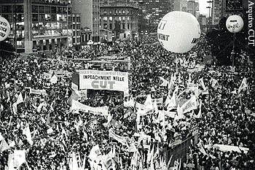
É o conjunto de pessoas que detém o poder político (poder de decisão) dentro de uma comunidade.
Conjunto de cidadãos.

Slide 7
Em Atenas, berço da Democracia, os escravos, as mulheres e os estrangeiros não faziam parte do POVO. Apenas os homens adultos filhos de pai e mãe ateniense eram considerados cidadãos. Na verdade, os cidadãos/ o POVO formavam um grupo numericamente reduzido e privilegiado.

Slide 8
A República Romana da Idade Antiga e boa parte das cidades-estado italianas do Renascimento eram repúblicas, mas Repúblicas Aristocráticas.
O POVO era constituído pelo conjunto de homens adultos pertencentes a uma classe nobre que detinham o monopólio do poder por direito de herança.

Slide 9
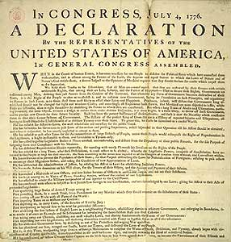
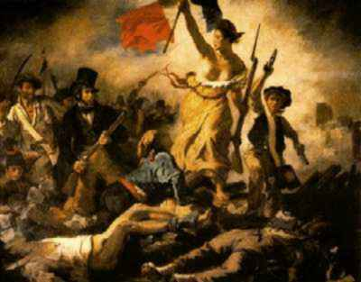
República Inglesa (1649)
República Francesa (1789) e
República Norte-Americana (1776)
POVO = PROPRIETÁRIOS
SUFRÁGIO RESTRITO
Democracia Liberal

Slide 10
O Sufrágio Universal Um Homem, Um Voto.

Slide 11
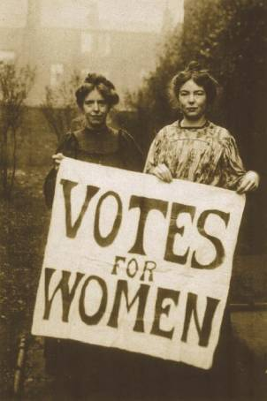
Nova Zelândia - 1893.
Austrália – 1902, com algumas restrições.
Finlândia - 1906.
Inglaterra - 1919 – maiores de 30 anos. 1928 maiores de 21 anos.
EUA - 1920 - 19ª Emenda - proibiu a discriminação política com base no sexo. Equador - 1929.
No Brasil – em 1932, maior de 21 anos (voto facultativo).
França – 1945
Bélgica – 1946
Argentina – 1947 - Evita.
Suiça - 1971
Portugal – 1911 - 1931 - 1974 (Revolução dos Cravos)

Slide 12
DEMOCRACIA CLÁSSICA x DEMOCRACIA MODERNA
A REPRESENTAÇÃO é a primeira grande diferença entre a democracia antiga e a democracia moderna.
A Democracia Direta da Grécia Antiga é impraticável numa sociedade como a nossa, não só porque em países grandes não há como reunir a população toda num único lugar, mas, sobretudo, porque poucos se disporiam a deixar seus afazeres privados e os prazeres pessoais para discutir política toda semana.

Slide 13
DEMOCRACIA CLÁSSICA x DEMOCRACIA MODERNA
A segunda grande diferença entre a democracia antiga e a democracia moderna é que as jovens repúblicas representativas, Estados Unidos e França, proclamam uma declaração de direitos escritas.
A lei é o parâmetro do exercício do poder.

Slide 14
O ESTADO DEMOCRÁTICO DE DIREITO
O poder político é limitado pelo ordenamento jurídico (conjunto das leis que regem um país) o qual, por sua vez, é balizado por um conjunto de DIREITOS E GANATIAS FUNDAMENTAIS internacionalmente reconhecidos, sem os quais não pode haver Democracia, como por exemplo a liberdade de expressão e o direito de ir e vir.
A Democracia atual não consiste somente em eleições, mas na defesa e garantia dos chamados DIREITOS HUMANOS.

Slide 15
DIREITOS E GARANTIAS FUNDAMENTAIS
A nossa Constituição definiu como direitos e garantias fundamentais:
I – Direitos e deveres individuais e coletivos (Art. 5º);
II – Direitos sociais (Art. 6 º a 11);
III – Nacionalidade (Art. 12 e 13);
IV – Direitos políticos (Art. 14 a 16); e
V – Partidos Políticos (Art. 17).

Slide 16
DIREITOS E DEVERES INDIVIDUAIS E COLETIVOS
Art. 5º. Todos são iguais perante a lei, sem distinção de qualquer natureza, garantindo-se aos brasileiros e estrangeiros residentes no País a inviolabilidade do direito
à vida
à liberdade
à igualdade
à segurança e
à propriedade.

Slide 17
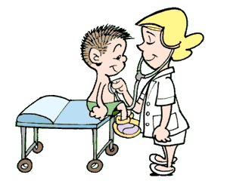
DIREITOS SOCIAIS
Art. 6º. São direitos sociais
a educação
a saúde
o trabalho
a moradia
o lazer
a segurança
a previdência social
a proteção à maternidade e à infância
a assistência aos desamparados
na forma desta constituição.

Slide 18
DIREITOS SOCIAIS

Slide 19
DEMOCRACIA E DIREITOS HUMANOS
Na Democracia Moderna nem o Poder do Povo pode eliminar esse núcleo de direitos.
Os Direitos Humanos antecedem o próprio poder de Estado, isto é, que são superiores à própria política.
É por isso que se fala em declaração de direitos: uma assembléia (como a da ONU, em 1948, autora da Declaração Universal) pode declarar que tais direitos existem, mas não pode criá-los, nem suprimi-los, porque eles são mais importantes do que ela própria.
É como se eles fossem "naturais", palavra que vem do verbo "nascer" e que indica que, enquanto seres humanos, nascemos com eles.

Slide 20
REPÚBLICA E DEMOCRACIA
A razão de existência de uma República Democrática está no auto-governo, na autonomia, na responsabilidade ampliada daquele que ao mesmo tempo decreta a lei e deve obedecer a ela – O CIDADÃO.
Todos os cidadãos mandam e devem obedecer a todos, através do respeito às LEIS, que representam a vontade coletiva.

Slide 21
ELEMENTOS FUNDAMENTAIS DA REPÚBLICA DEMOCRÁTICA
Soberania popular.
Ordenamento jurídico baseado em leis escritas, às quais regulam a aquisição e a perda de direitos de cidadania, bem como estabelece direitos e deveres dos cidadãos.
Pluralismo político.
Igualdade política e jurídica entre os cidadãos.
Eleições periódicas para troca de Administradores e Legisladores.

Slide 22
REPÚBLICA E DEMOCRACIA
“A democracia, para existir, necessita da república.
Isso, que parece óbvio, não o é.
Significa que para haver o acesso de todos aos bens, para se satisfazer o desejo de ter, é preciso tomar o poder – e isso implica refrear o desejo de mandar (e com ele o de ter), compreender que, quando todos mandam, todos igualmente obedecem, e por conseguinte devem saber cumprir a lei que emana de sua própria vontade.
Para dizê-lo numa só palavra, o problema da democracia, quando ela se efetiva – e ela só se pode efetivar sendo republicana –, é que, ao mesmo tempo que ela nasce de um desejo que clama por realizar-se, ela também só pode conservar-se e expandir-se contendo e educando os desejos.”
RENATO JANINE RIBEIRO
Professor de Filosofia e Política da USP

Slide 23
OS SÍMBOLOS DA REPÚBLICA BRASILEIRA
AS ARMAS

Slide 24
OS SÍMBOLOS DA REPÚBLICA BRASILEIRA
O SELO

Slide 25
OS SÍMBOLOS DA REPÚBLICA BRASILEIRA
A BANDEIRA

Slide 26
OS SÍMBOLOS DA REPÚBLICA BRASILEIRA
A BANDEIRA

Slide 27
OS SÍMBOLOS DA REPÚBLICA BRASILEIRA
O HINO NACIONAL BRASILEIRO
Poema: JOAQUIM OSÓRIO DUQUE ESTRADA
Música: FRANCISCO MANUEL DA SLVA
Ouviram do Ipiranga as margens plácidas De um povo heróico o brado retumbante, E o sol da Liberdade, em raios fúlgidos, Brilhou no céu da Pátria nesse instante.
Se o penhor dessa igualdade Conseguimos conquistar com braço forte, Em teu seio, ó Liberdade, Desafia o nosso peito a própria morte!
Ó Pátria amada, Idolatrada, Salve! Salve!
Brasil, um sonho intenso, um raio vívido De amor e de esperança à terra desce, Se em teu formoso céu, risonho e límpido, A imagem do Cruzeiro resplandece.
Gigante pela própria natureza, És belo, és forte, impávido colosso, E o teu futuro espelha essa grandeza
Terra adorada, Entre outras mil, És tu, Brasil, Ó Pátria amada!
Dos filhos deste solo és mãe gentil, Pátria amada, Brasil!
Deitado eternamente em berço esplêndido, Ao som do mar e à luz do céu profundo, Fulguras, ó Brasil, florão da América, Iluminado ao sol do Novo Mundo!
Do que a terra mais garrida Teus risonhos, lindos campos têm mais flores; "Nossos bosques têm mais vida", "Nossa vida" no teu seio "mais amores".
Ó Pátria amada, Idolatrada, Salve! Salve!
Brasil, de amor eterno seja símbolo O lábaro que ostentas estrelado, E diga o verde-louro desta flâmula - Paz no futuro e glória no passado.
Mas, se ergues da justiça a clava forte, Verás que um filho teu não foge à luta, Nem teme, quem te adora, a própria morte.
Terra adorada Entre outras mil, És tu, Brasil, Ó Pátria amada!
Dos filhos deste solo és mãe gentil, Pátria amada, Brasil!

